Slide 1

Traveler
사용자 개인의 취향에 맞는
부산 지역 관광지 추천 기술 개발
20240325 발표
1923729 김재영
1724386 장진규
1923941 배준수
2024494 조민서

Slide 2
1
문제 정의서 해석
2
문제 정의서 해결방안
목차
3
멘토링 보고
4
관련기술 조사 및 과제 계획

Slide 3
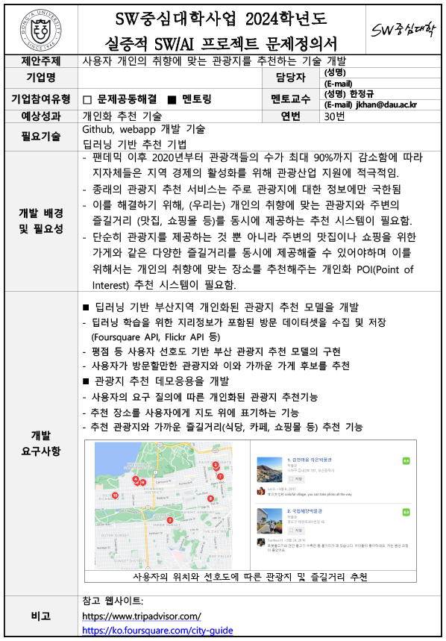
문제 이해
기존의 관광지 추천 서비스의 문제점
관광지 추천 서비스는 관광지 정보만 제공
주변 먹거리/즐길거리에 대한 정보제공이 부족
부산 관광시장 회복이 전망
부산의 내년 관광객 수가 확대될 것으로 예측(2023년 부산관광기업 모니터링 조사)
지자체들은 지역 경제의 활성화를 위해 관광산업 지원에 적극적
부산 지역의 개인화된 관광지 추천 시스템이 필요
그림1 문제정의서

Slide 4
문제 해결
개인화 관광지 추천 시스템의 기능 정의
평점·위치 기반 추천, 추천 장소 시각화
SNS 기반 추천, 웹/앱 서비스
기존 추천 시스템과 차별화 요소
체류시간, MBTI, 소비패턴에 기반한 추천
시즌제 (시기별 지역 행사 권유)
숨은 명소 추천
관광 일정 플래너 (관광지 방문 순서 생성)
DataSet 수집 방법
Foursquare, TripAdvisor에서 데이터 부산 관광 정보 크롤링
그림1 문제정의서

Slide 5

#멘토링 토의 내용
SRS의 기능적 요구사항 검토
관광지 추천 시스템의 차별화 요소 문의
준비중인 개발 계획 검토
데이터셋 확보 관련 문의
멘토링 토의 결론

Slide 6
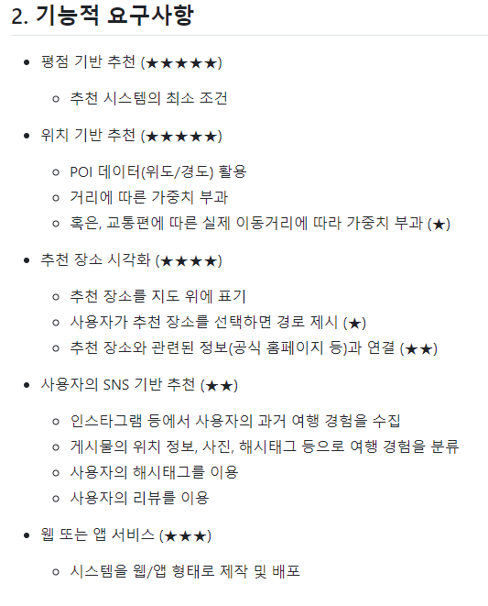
1. SRS의 기능적 요구사항 검토
시스템의 기능적 요구사항 문제점
추천 장소 시각화
잘못된 추천 기능으로 잘못된 추천 장소를 보여줄 필요는 없음
정확한 추천 기능을 먼저 구현하는데 집중
사용자의 SNS 기반 추천
사용자의 해시태그, 리뷰는 DataSet 확보가 어려움
처음에는 평점만으로 추천하는 기능을 구현
웹 또는 앱 서비스
모델을 전부 구현한 뒤에 개발
개발 순서상 제일 후순위의 기능
시스템의 기능적 요구사항 해결책
평점, 위치 기반 추천을 우선적으로 개발
모든 POI 추천 시스템의 기초로 무조건 구현할 것
추천 장소 시각화 , 사용자의 SNS 기반 추천, 웹 또는 앱 서비스
정확한 추천 시스템 개발이 우선
현재 단계에서 고려할 사항이 아님
그림2 SRS 초안

Slide 7
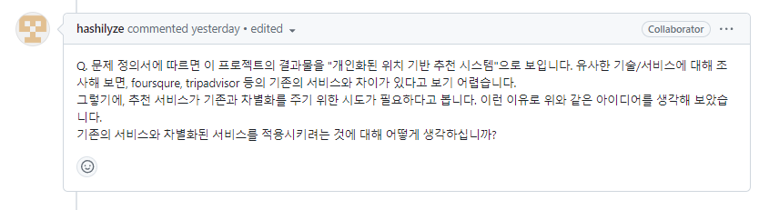
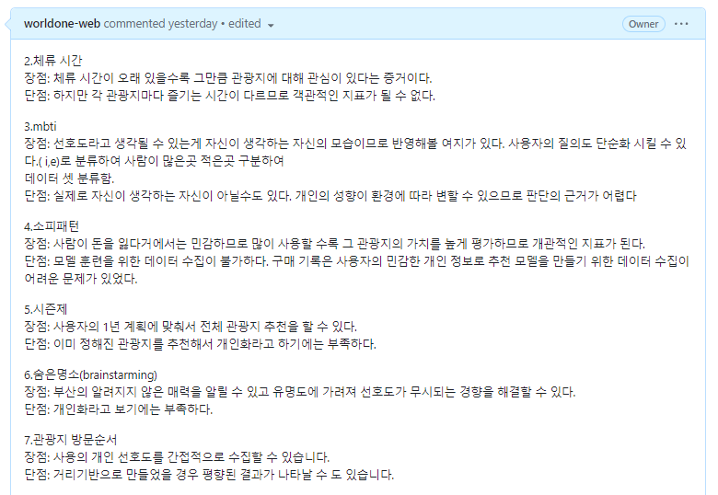
2. 관광지 추천 시스템의 차별화 요소
Question.
기존 관광지 추천 서비스와 차별화된 시스템을 만들려 합니다.
준비 중인 차별화 요소의 실현 가능성을 평가 부탁드립니다.
그림3 질문(차별화)
Answer.
차별화를 주는 생각은 좋음
그러나 현재 제시되어 있는 요소들은 데이터 확보가 어려움
"관광지 방문순서"가 고려해 볼 만함
먼저 평점 기반 추천 시스템을 만들 것을 권장
그림4 차별화 아이디어

Slide 8
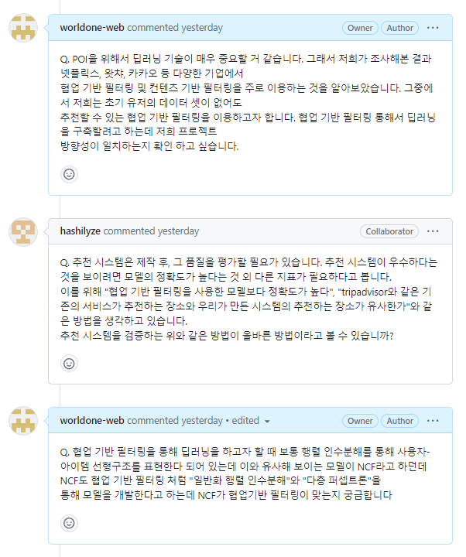
3. 준비중인 개발 계획 검토
Question.
다음과 같은 방법으로 추천 시스템을 만들 계획입니다.
협업기반 필터링(CF)을 활용한 딥러닝 기반 추천 모델 개발
타 관광지 추천 서비스와 비교를 통해 추천 모델 평가
NCF를 활용한 추천 모델로 발전
Answer.
우선, Matrix Factorization(MF)로 구현할 것
추천 모델은 Precision/Recall을 사용하여 평가하는 것으로 충분
DataSet에서 TrainSet과 TestSet을 분리하는 방법을 사용하면 됨
NCF는 성능이 좋지 않으니 비추천
그림5 질문(개발 계획)

Slide 9



4. 데이터셋 확보 관련 문의
Question.
부산 관광지의 DataSet을 확보하기 위해 Foursquare와 TripAdvisor에서 리뷰를 크롤링 하려합니다.
이 방법의 문제점이나 추천할 만한 다른 DataSet 수집 방법을 알고 싶습니다.
Answer.
크롤링 보안때문에 크롤링으로 데이터셋 수집하는 건 어려움.
유명한 DataSet을 사용해 추천 시스템을 먼저 만들 것
그 다음 부산 데이터셋을 적용시키는 순서로 구현
Yelp DataSet을 사용할 것을 권장

Slide 10
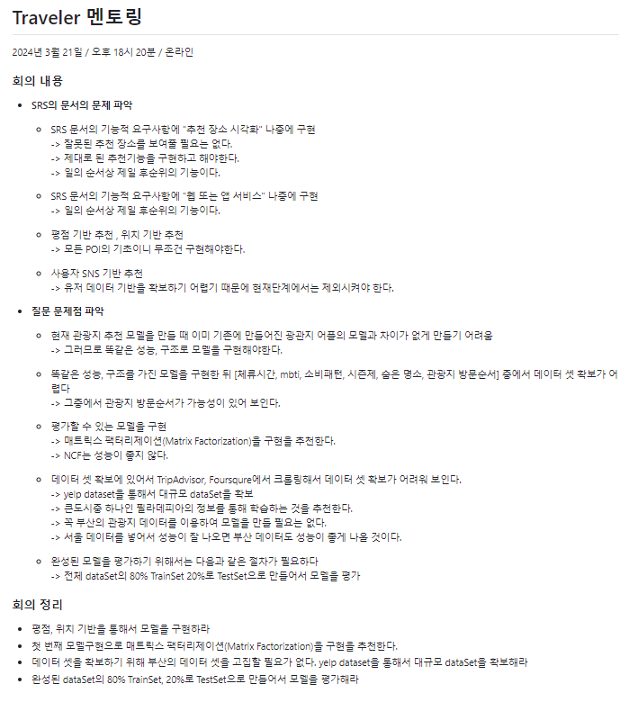
5. 멘토링 토의 결론
멘토링 토의 결론
평점, 위치 기반 추천 시스템을 구현
구현 방법으로 MF를 사용
유명 DataSet으로 먼저 추천 모델을 만들고
그 다음 부산의 추천 모델을 구현
DataSet으로 Yelp DataSet을 사용
추천도시: "필라데피아(Philadelphia)"(정보가 많음)
정확도로 Precision/Recall을 사용
DataSet을 TrainSet과 TestSet으로 분리해 평가
그림6 멘토링 회의록

Slide 11
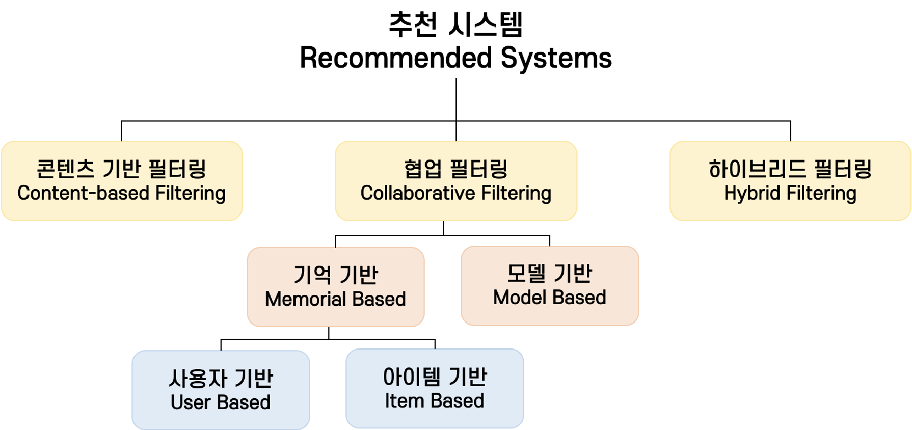
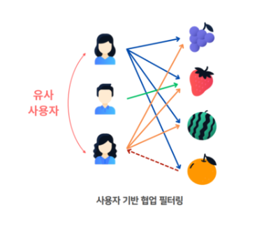
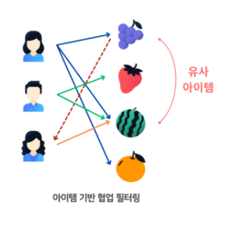
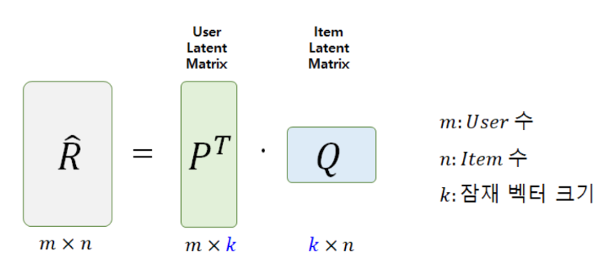
관련 기술 조사
주요 추천 알고리즘
Collaborative Filtering
Content-based Filtering
Matrix Factorization

Slide 12
관련 기술 조사
MF의 장점
개인화된 추천
각 사용자와 항목을 잠재요인의 벡터로 제공
벡터로 사용자 고유의 선호도를 반영한 추천이 가능
평가하지 않은 항목에 대해 예측 가능
사용자-아이템 두 행렬의 내적으로 사용자가 평가하지 않은 항목의 선호도를 예측가능
약한신호를 잘 찾음
개별 사용자에게 나타나지 않는 소비패턴을 찾기 쉬움
구현의 용이성
비교적 간단한 행렬 분해 모델
모델에 사용되는 파라미터가 적음
계산 효율성
행렬 분해로 모델을 만들어 계산 효율성이 높음
대규모 데이터셋에 적합
MF 소개
행렬 인수분해는 추천 시스템에서 사용되는 협업 필터링 알고리즘의 한 종류입니다 행렬 인수분해 알고리즘은 사용자-아이템 행렬을 두 개의 낮은 차원 직사각형 행렬의 곱으로 분해하여 작동합니다.
출처: https://en.wikipedia.org/wiki/Matrix_factorization_(recommender_systems)
MF 주요한 특징
개인화된 추천 기능
잠재요인을 통해 개인화된 추천 제공
희소성 처리
사용자-항목 평가 행렬이 희소한 경우에도 잠재적인 요인을 학습해 추천을 수행
구현의 용이성
상대적으로 간단한 구조

Slide 13
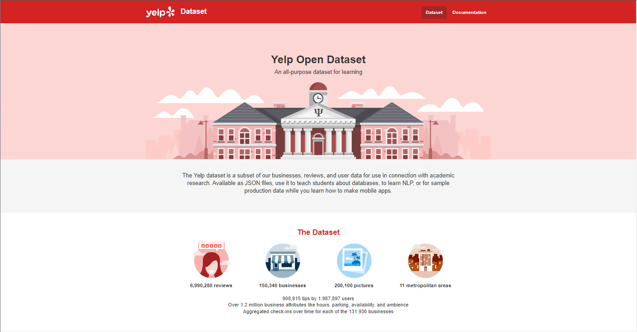
관련 기술 조사
Yelp DataSet
Yelp 사에서 제공하는 학술적 목적의
비즈니스, 리뷰, 사용자 데이터 집합
미국/캐나다 지역의 레스토랑에 대한 리뷰 정보를 제공
대규모 DataSet으로 음식점과 관련한 추천 시스템 개발에 이용하기 적합
지리 정보를 활용하여 지역별 비즈니스 추천 시스템을 구축가능
출처: https://www.yelp.com/dataset
Yelp DataSet 주요 컴포넌트
Business: 비즈니스의 이름, 주소, 카테고리, 평균 평점 등의 정보
User: 사용자의 식별자, 이름, 리뷰 수, 평균 평점 등의 정보
Review: 사용자가 비즈니스에 대해 남긴 리뷰와 평점 정보
Photos: 사용자가 올린 비즈니스 관련 사진 데이터

Slide 14

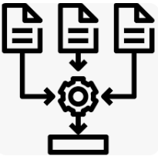

1학기 과제 계획
평점, 검색위치를
포함한 Yelp
데이터 전처리
Philadelphia
레스토랑 추천모델 구축
Philadelphia
레스토랑 추천 모델 평가

Slide 15
이상으로 Traveler 발표를 마치겠습니다.
감사합니다!

